Slide 1

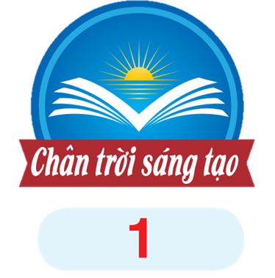

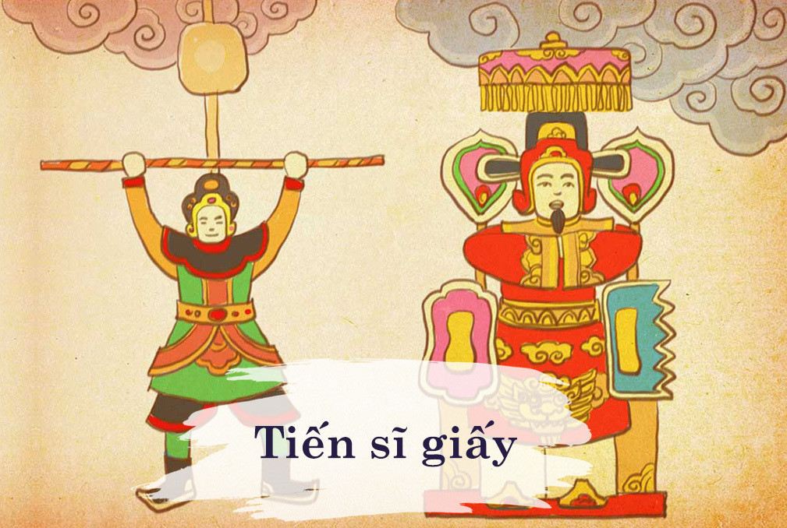
MĨ THUẬT 5
Chủ đề: Nét đẹp truyền thống quê hương
Phạm Văn Thuận

Slide 2
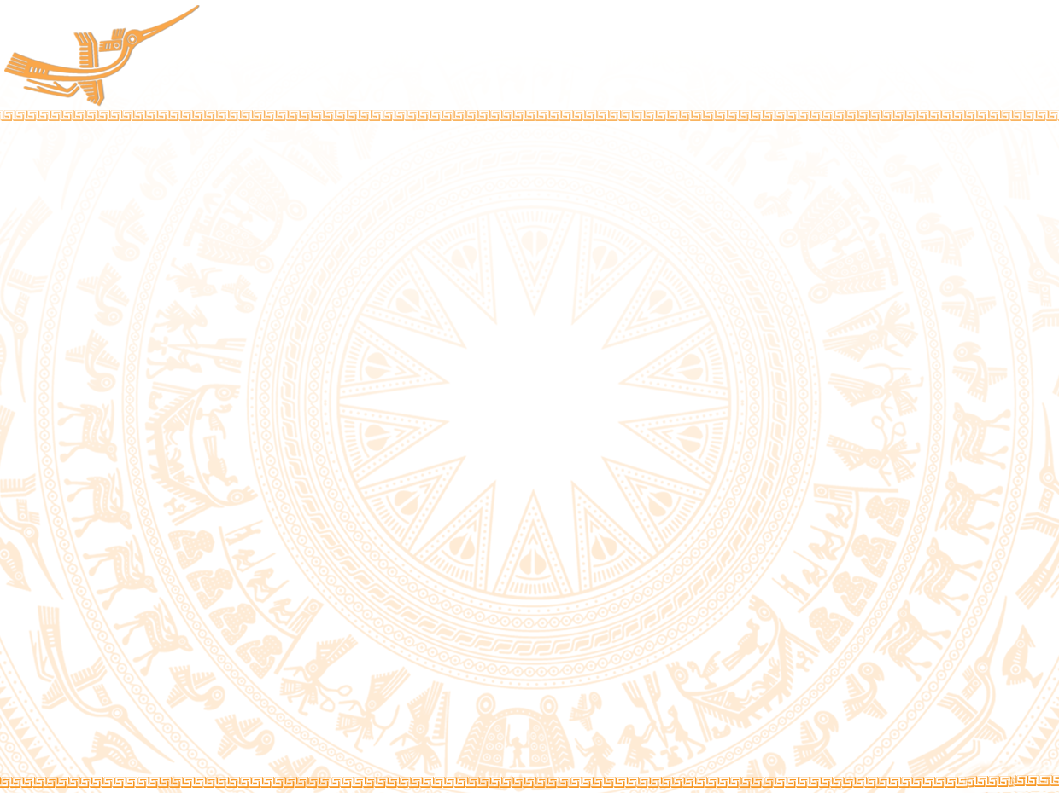
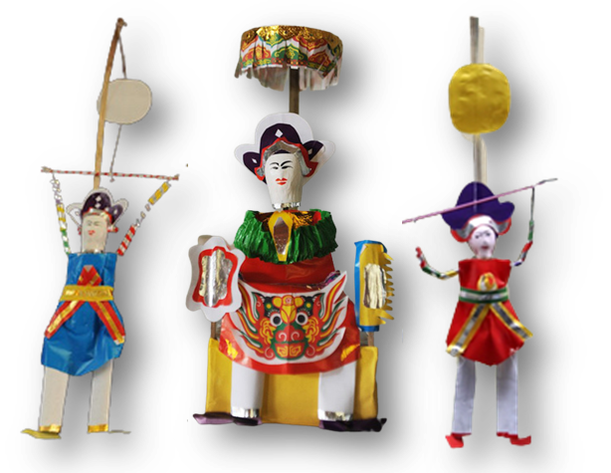
Chủ đề: Nét đẹp truyền thống quê hương
Thứ ngày tháng năm
TUẦN
BÀI 2: ĐỒ CHƠI DÂN GIAN
(Thời lượng 2 tiết - Tiết 1)

Slide 3

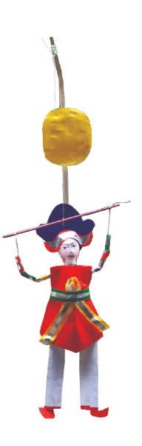
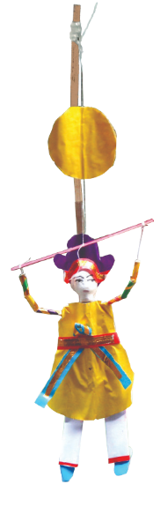

Hoạt động 1. Khám phá một số hoạt động trong lễ hội truyền thống
Em hãy quan sát hình và chia sẻ về:
- Tên đồ chơi.
- Màu sắc trang phục của nhân vật.
- Các bộ phận của đồ chơi.
- Vật liệu tạo đồ chơi.

Slide 4
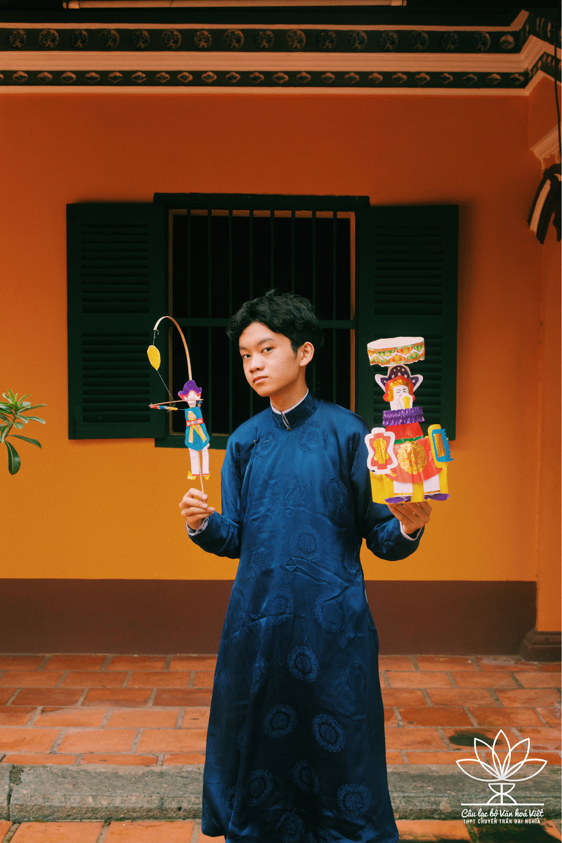
- Theo em, đồ chơi hoạt động như thế nào?

Slide 5
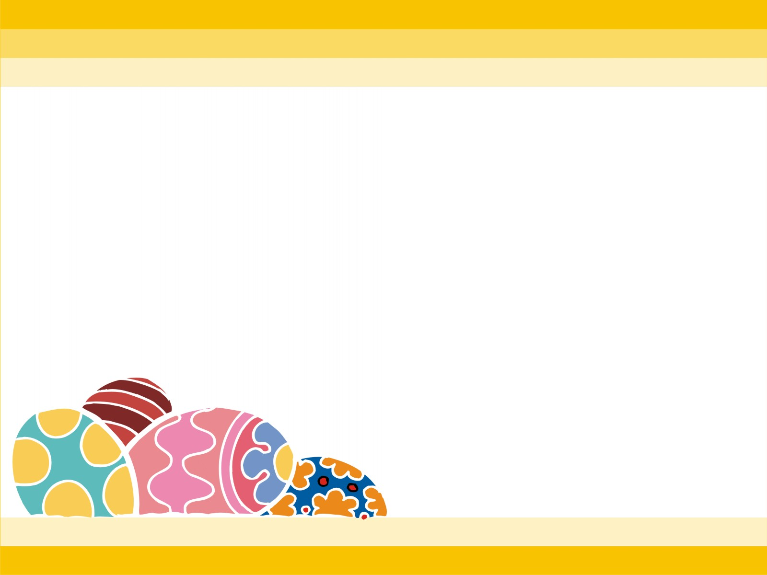

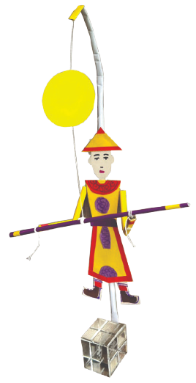
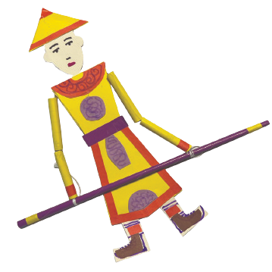
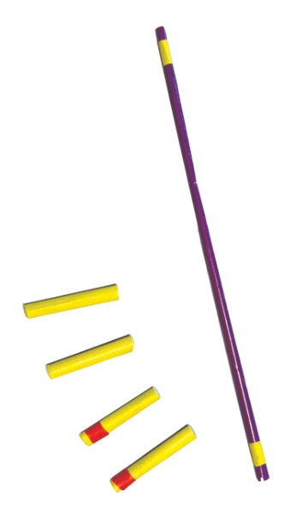
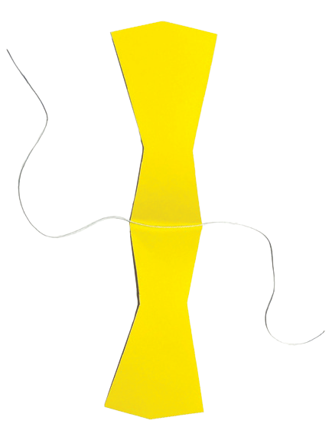
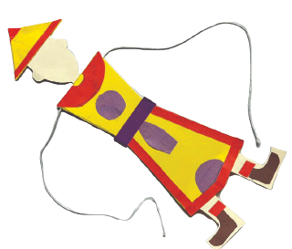
Phạm Văn Thuận
Hoạt động 2. Các bước tạo đồ chơi nhân vật múa gậy trông trăng
Quan sát hình và chỉ ra các bước tạo đồ chơi nhân vật múa gậy trông trăng
bằng các vật liệu khác nhau theo gọi ý dưới đây.
1. Cắt giấy, bìa và gắn dây để tạo hình phần thân và chân cho nhân vật.
2. Quấn giấy tạo tay và gậy.
3. Kết nối gậy và tay với thân nhân vật bằng dây.
4. Tạo thêm que điều khiển, mặt trăng và kết nối với nhân vật, hoàn thiện sản phẩm.

Slide 6

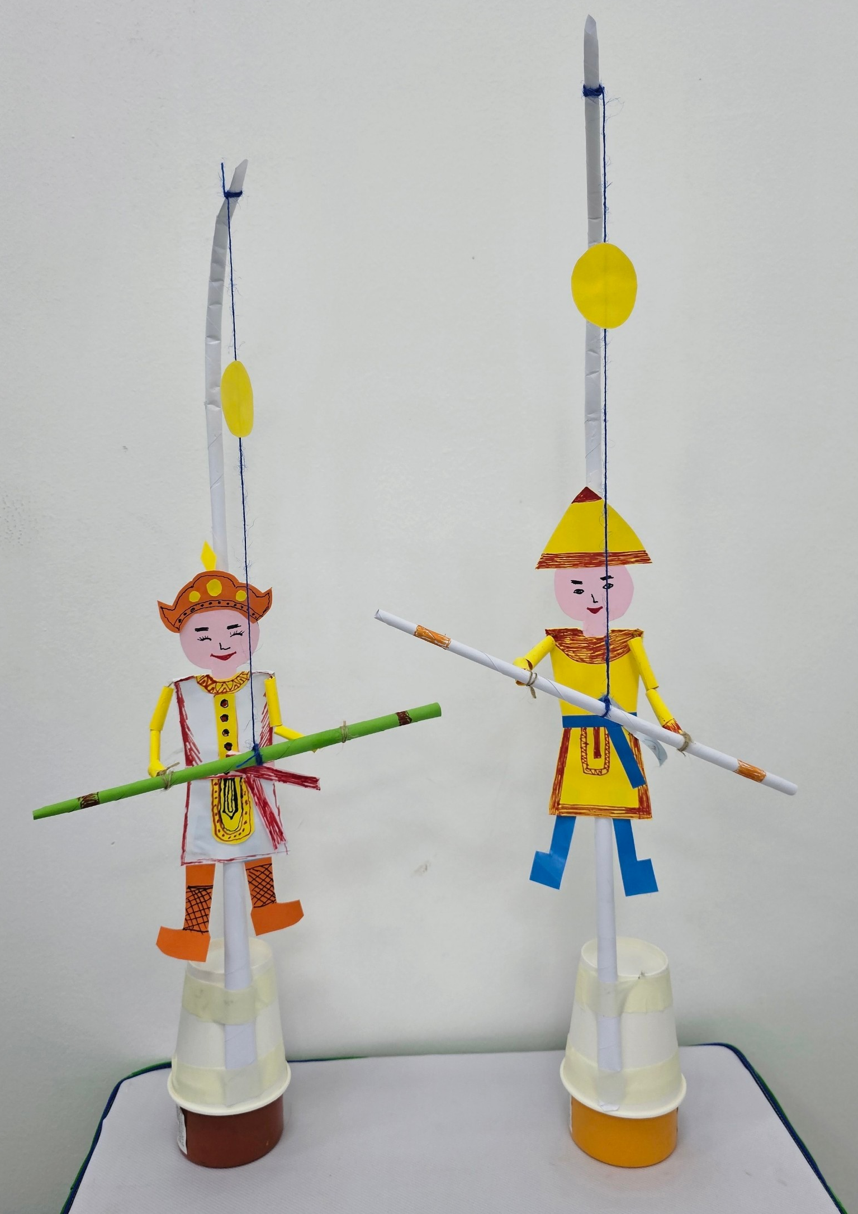
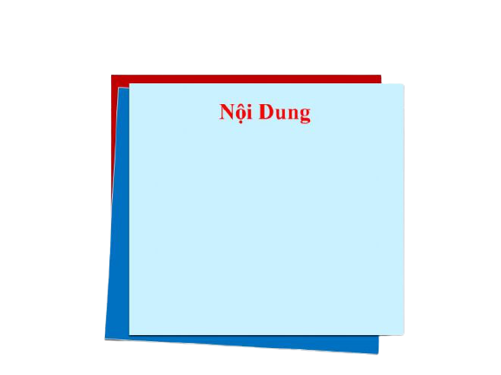
Các em nhớ nhé!
Sử dụng hình cắt giấy kết hợp với dây có thể tạo được đồ chơi dân gian múa gậy trông trắng

Slide 7

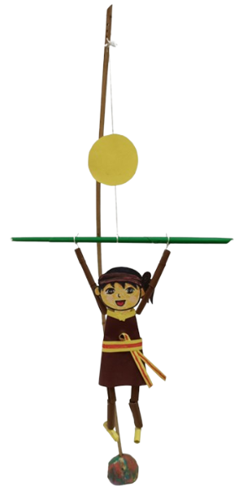
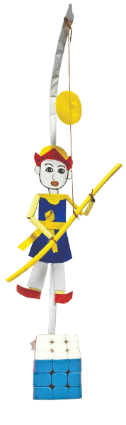
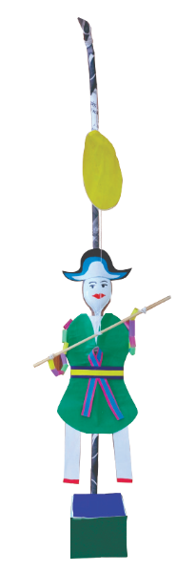
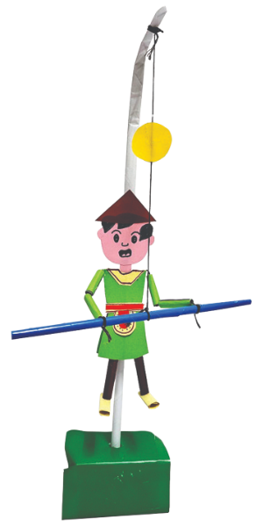
Hoạt động 3. Tạo hình đồ chơi nhân vật múa gậy trông trăng.
Em tham khảo các bài vẽ trong SGK 68

Slide 8
THỰ HÀNH:
- Lựa chọn vật liệu, xác định tỉ lệ nhân vật và thực hiện theo các bước gợi ý.
Lưu ý: Có thể cuộn giấy thành ống nhỏ hoặc sử dụng ống tre, ống hút,… để tạo các bộ phận của đồ chơi.

